Slide 1




Hawliau Plant ac etholiad y Senedd

Slide 2


Slide 3


Yng Nghymru, mae yna berson o’r enw’r Comisiynydd Plant. Ei swydd yw i sefyll lan am eich hawliau.
Rocio Cifuentes yw Comisiynydd Plant Cymru.
Dyw hi ddim yn rhan o Lywodraeth Cymru. Mae hi’n dweud wrth y Llywodraeth beth sydd angen iddyn nhw ei wneud i ddiogelu hawliau plant a phobl ifanc.

Slide 4


Gweithgaredd: Corff hawliau
  Tynnwch amlinelliad o gorff
  Cydweithiwch i feddwl am y pethau rydych chi angen i dyfu yn hapus, yn iach, ac yn ddiogel
  Ysgrifennwch neu dynnwch lun o’r pethau yma yn y corff
  Defnyddiwch boster ‘Deall eich hawliau’. Ydy eich syniadau yn gyfateb gydag unrhyw hawliau?
  Meddyliwch am y pethau mae pobl ifanc angen ond weithiau yn cael eu gwrthod – ysgrifennwch yr rhain tu allan i’r corff
  Rhannwch eich syniadau gyda gweddill y grwp
Notes:
Poster deall eich hawliau: https://www.childcomwales.org.uk/wp-content/uploads/2024/01/9681-CCfW-Know-Your-Rights-Poster-Artwork-Welsh_AW.pdf

Slide 5

Poeni/becso?

Slide 6



Cysylltwch â gwasaneth cymorth fel Childline neu MEIC.
Siaradwch gydag oedolyn rydych chi’n ymddyried ynddyn nhw yn yr ysgol ac/neu adref.

Slide 7


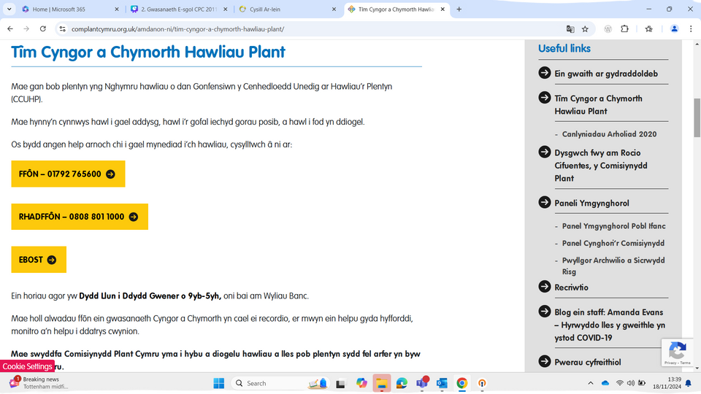


Ddim yn derbyn eich hawliau?
Gallwch gysylltu gyda’n tîm cymorth a chyngor trwy:
  ffonio: 01792 765600
  e-bostio cyngor@complantcymru.org.uk
  danfon neges ar y wefan

Slide 9
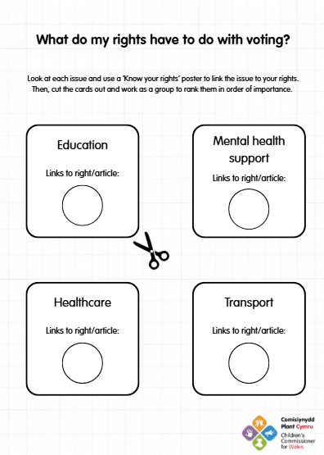

Sut ydy fy hawliau yn berthnasol i etholiadau yng Nghymru?
Gan ddefnyddio’r daflen waith:
  Cysylltwch eich hawliau gyda’r materion. Mae pob un o’r materion yma yn gallu cael eu heffeithio gan wleidyddion yn y Senedd.
  Torrwch y materion mas
  Gweithiwch fel tîm yw rhoi mewn i drefn ar sail pwysigrwydd
  Rhannwch eich syniadau gyda’r grwp
Notes:
Taflen waith:
https://drive.google.com/file/d/1k9fxqVTxZe-lHkmWhW7EOIW4CH51F55q/view?usp=drive_link

Slide 10
🤔 Pa faterion sy’n bwysig i chi? Ydy unrhyw un yn gallu cysylltu mater penodol gydag un o’ch hawliau?
📣 Sut mae rhannu eich barn ar y materion yma yn eich ysgol, cymuned, neu yn genedlaethol?
‼️ A chofiwch - i ddweud eich dweud fel rhan o etholiad, mae’n rhaid cofrestru i bleidleisio. Mae’n hawdd ac yn gyflym i wneud arlein.

